Slide 1
Verbos como Gustar

Slide 2
The “a phrase”
A mí
A nosotros
A ti
A vosotros
A él/ella/Ud./name
A ellos/ellas/Uds/names

Slide 3
The “a phrase”
The “a phrase is used for
or
emphasis
clarification

Slide 4
Indirect Object Pronouns
me
nos
te
os
le
les

Slide 5
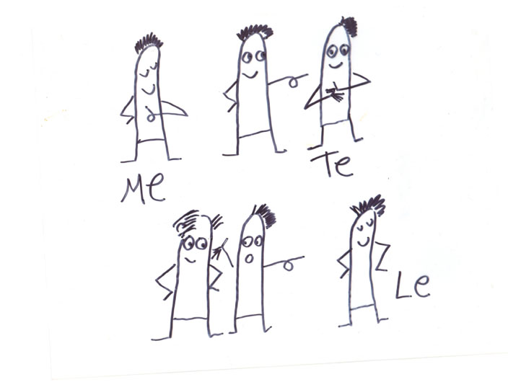
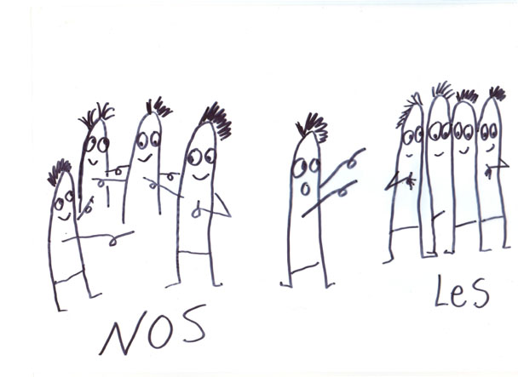
Indirect Object Pronouns

Slide 6
Gusta vs. Gustan
gusta is used with
gustan is used with
singular nouns, verbs
plural nouns/ more than one noun

Slide 7
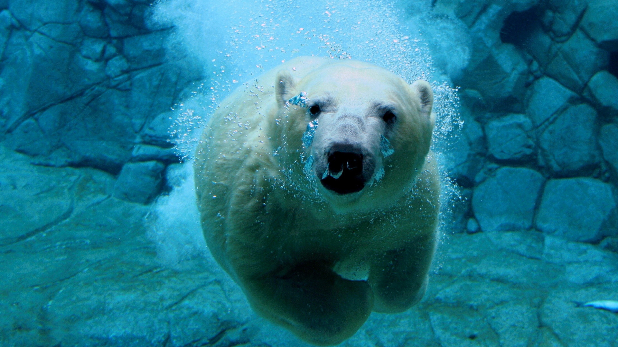
Ejemplos
1. I like to swim.
(A mí) me gusta nadar.

Slide 8
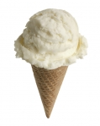
Ejemplos
2. We like ice cream and pizza.
(A nosotros) nos gustan el helado y la pizza.

Slide 9
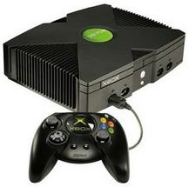
Ejemplos
3. Gloria likes to play videogames.
(A Gloria) le gusta jugar a los videojuegos.

Slide 10
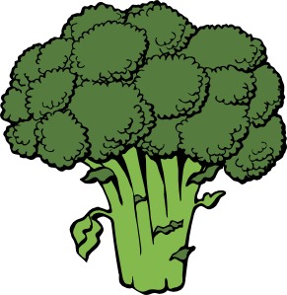
Ejemplos
4. Carlos and Miguel like vegetables.
(A Carlos y a Miguel) les gustan las verduras.

Slide 11
Otros verbos como gustar
fascinar=
encantar=
chocar=
interesar=
importar=
parecer=
to really love
to love
to strongly dislike/hate
to be interesting to
to be important to
to seem

